Slide 1



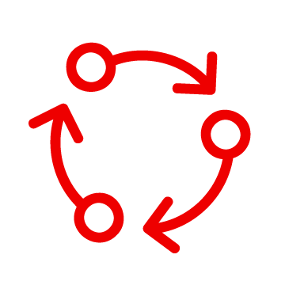






keycloak
SSO (Keycloak)
2) 認証
1) 分割したPDF, Webサイトのコンテンツからインデックスを作成
PDF
1) URLを開く
Data Science
Pipeline
Postgresql
+
pgvector
5) 文書を検索
WebApp
3) 問い合わせ
Browser
Webサイト
7) プロンプトを保存
AI Model
4) 問い合わせから検索クエリを生成
6) 回答を生成

Slide 2
環境
Object Storage
bucketを作成
llm サーバ
オブジェクトストレージからPDFファイルを取得する
embeddningしてVectordbに保存
（デモ用にコンパクトな sentence-transformerを使う）
documentを分類して登録するかどうするか

